Slide 1
Điện tử cơ bản
Chương. 3 Transistor lưỡng cực nối
(Bipolar junction Transistor)

Slide 2
I. Cấu tạo
Gồm 2 nối tiếp xúc ghép xen kẽ nhau.
Có 2 loại Transistor nối: npn và pnp (h. 1)
C C C C
n p
B B B B
p n
n p
E E E E
loại npn loại pnp
loại pnp
C C
C
C
n p
B B
p B n
B
n + p+
E E
E E

Slide 3
Sự phân bố điện tích cân bằng nhiệt động
n p n
- - - - + + + - - - -
- - - - + + + - - - -
-
-
-
-
-
-
- - Ei + Ei - - -
- - + - - -
vùng hiếm vùng hiếm
-
-
-
-
-
-

Slide 4
II. Các kiểu hoạt động-Phân cực
Có 4 kiểu phân cực Nối phát-nền EB
tùy theo cách cấp điện phc.ngược phc. thuận
-Ngưng
-Bão hoà Nối phc.ng
-Tác động thuận thu-nền
-Tác động nghịch CB
Ngưng (Off) | Tác động thuận (Forward active)
Tác động nghịch ( Reverse active) | bão hoà ( On Saturation)
phc. th
Notes:
Xem thêm hình BJT hoạt động trong CATS

Slide 5
4 kiểu hoạt động của BJT
1.Cả 2 nối EB và CB đều phân cực nghịch :
Do 2 nối đều ngưng dẫn → BJT ngưng dẫn Eex Eex (off)
n p n
vùng hiếm rộng
V_{EE} V_{CC}
Ei Ei

Slide 6
2.Cả 2 nối EB và CB đều phân cực thuận:
Do 2 nối đều dẫn các hạt tải cùng chạy vào vùng nền. Mà vùng nền hẹp nên bị tràn ngập các hạt tải → BJT dẫn bão hòa (On).
E_{ex} E_{ex}
vùng hiếm hẹp
V_{EE} V_{CC}
E_{i}

Slide 7
Caùc kiểu hoạt động trên không sử dụng riêng biệt mà kết hợp nhau trong hoạt động giao hoán ( chuyển mạch)
Ic
Q1
Q2 V_{CE}

Slide 8
3.Phân cực thuận EB, Phân cực nghịch CB:
Do tác động của điện trường ngoài,các điện tử tự do bị đẩy vào cực nền. Tại đây do cực nền hẹp nên có chỉ 1 số ít đttd bị tái kết, đa số đttd còn lại đều bị hút về cực thu → BJT dẫn mạnh ( kiểu tác động thuận rất thông dụng trong mạch khuếch đại) . Engoài E_{ngoài}
- + - +
In_{E} E i Ei In_{C}
I E IpE ICO IC + - + VEE IB - + VCC

Slide 9
4.Phân cực nghịch EB, phân cực thuận CB
Cách hoạt động giống như ở kiểu 3 nhưng các hạt tãi di chuyển theo chiều từ cực thu sang cực phát . Do cấu trúc bất đối xứng các dòng thu và dòng phát đều nhõ hơn ở kiểu tác động nghịch → BJT dẫn theo kiểu tác động nghịch.
. n p n

Slide 10
Caùch phaân cöïc taùc ñoäng nghòch naøy ít được sử dụng, ngoại trừ trong IC số do cấu trúc đối xứng nên các cực thu C và cực phát E
có thể thay thế vị trí cho nhau.
Chú ý:
1.Trong phần khảo sát transistor hoạt động khuếch đại ta xét đến kiểu tác động (BE phân cực thuận, CB phân cực nghịch)
2.Phần hoạt động giao hoán sẽ xét đến sau.

Slide 11

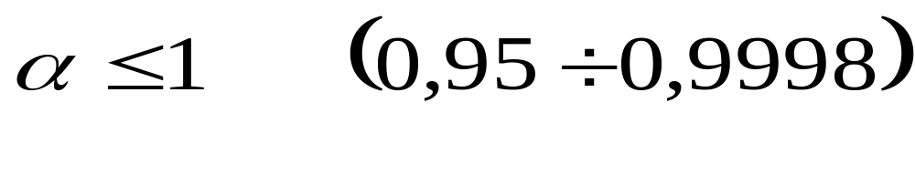
3.Biểu thức dòng điện trong BJT
Theo định luật Kirchhoff ta có:
I_{E} = I_{B} + I_{C}
Gọi hệ số truyền đạt dòng điện phát – thu :
số đt td đến cực thu I_{C}
số đttd phát từ cực phát I_{E}
Hệ số truyền dòng điện rất bé

Slide 12


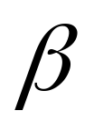
Nhận xét
Độ lợi dòng (độ khuếch đại) rất lớn ( 20 – 500)
Dòng rĩ
rất bé ở nhiệt độ bình thường nhưng lại tăng nhanh theo nhiệt độ .
Ở nhiệt độ bình thường ( nhiệt độ trong phòng), ta còn lại biểu thức đơn giản :
I_{C} = I_{B} ( 6)
Tổng quát ta có thể sử dụng (1) và (6) trong các phép tính phân giải và thiết kế mạch transistor.

Slide 13
Chú ý:Transistor còn được gọi là:
1. Linh kiện điều khiển bằng dòng điện.
2. Linh kiện điều khiển bằng hạt tải thiểu số.
3. TRANSISTOR là chữ viết tắt của từ TRANSfert resISTOR (Điện trở chuyển ).
4.Đối với transistor loại pnp, cách lý luận về hoạt động cũng giống như ở transistor npn nhưng thay đttd bằng lổ trống, nên chiều dòng điện ngược lại.

Slide 14
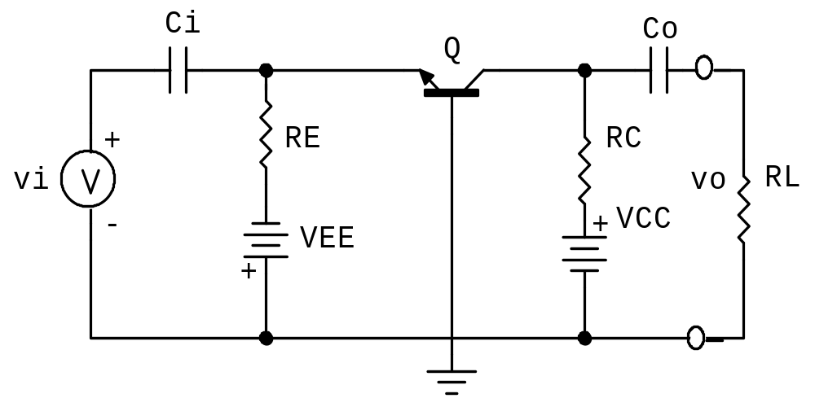
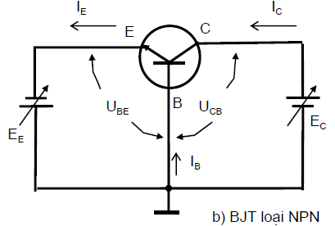
III.Các cách ráp và Đặc tuyến V-I
Có 3 cách ráp (xác định từ ngõ vào và ngõ ra của mạch transistor) : CB, CE, CC ( EF)
1. Cách ráp cực nền chung (CB)

Slide 15
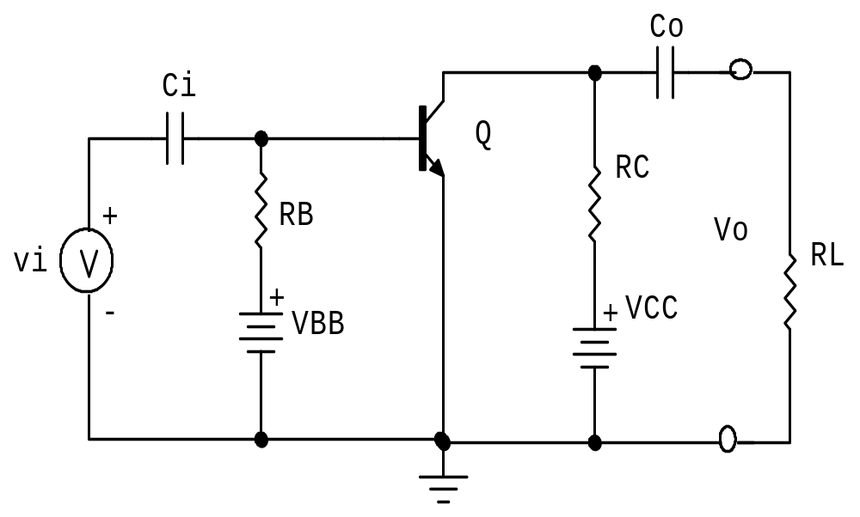
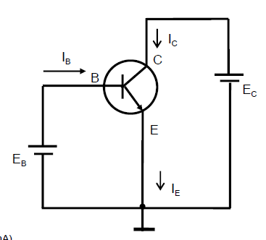
2.Cách ráp cực phát chung ( CE)
Do:
Tín hiệu vào nền – phát BE
Tín hiệu ra thu – phát CE
Cả 2 ngõ vào và ra có cực phát chung

Slide 16
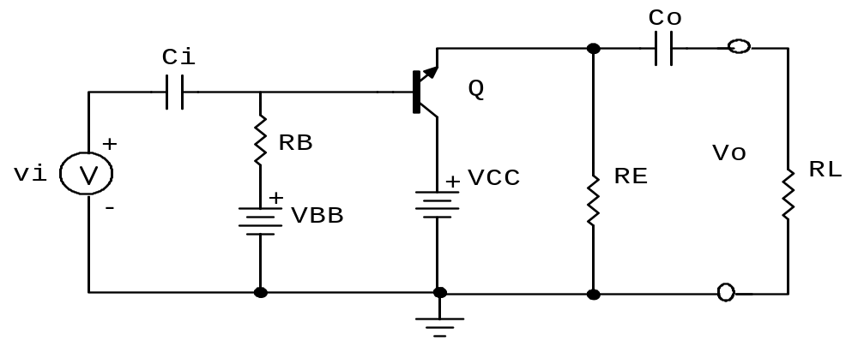
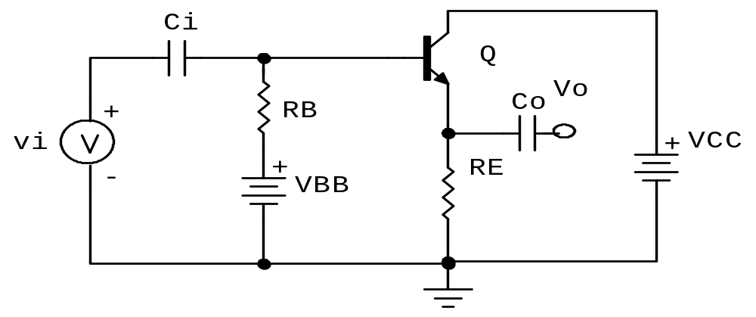
3. Cách ráp thu chung (CC hay EF)
Mạch điện
Hoặc:

Slide 17
4. Đặc tuyến cách ráp CE
Gồm có 3 dặc tuyến thông dụng sau:
Đặc tuyến vào I_{B} = f ( V_{BE}) V_{CE} = Cte
I_{B}( mA)
V_{CE}= 1V 2V
4 Q
a
0 0,7 V_{BE} ( V)

Slide 18
b. Đặc tuyến ra I_{C} = f ( V_{CE} ) I_{B} =Cte
vg bão hoà vùng tác động
IC ( mA) 60uA
6 I_{B} = 50uA
40uA
4 Q_{B} 30uA
Q_{A} 20uA
2 10uA
0uA
0 5 10 15 20 25 VCE (V)
vùng ngưng ( cut off)

Slide 19

C. Đặc tuyến truyền IC = f ( IB) V_{CE} = Cte
Ic ( mA)
Trong dãi thay đổi
nhỏ của I_{B}, I_{C} thay đổi
tuyến tính.
Khi dòng I_{B} lớn , I_{C}
không còn tuyến tính
( sẽ xét trong chương 0 I_{B} ( A)
mạch khuếch đại)

Slide 20
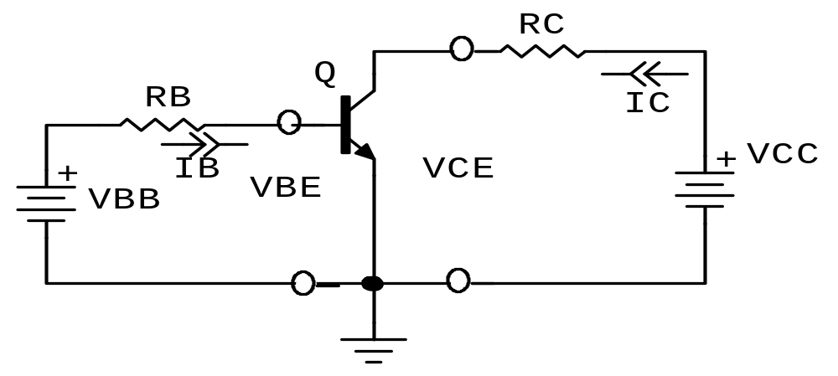

IV . Mạch phân cực cơ bản
Mạch phân cực bằng 2 nguồn cấp điện riêng:
Tính được trị số điểm Q:
V_{BB} = R_{B} I_{B} + V_{BE} (1)
I_{B} = ( V_{BB}- V_{BE}) / R_{B} (2)
I_{C} = I_{B} (3)
V_{CC} = R_{C}I_{C} + V_{CE} (4) →
V_{CE} = V_{CC}- R_{C}I_{C} (6)

Slide 21
Đường thẳng tải tĩnh ( DCLL)
Phương trình đường thẳng tãi tĩnh :
I_{C} = (V_{CC} – V_{CE})/ R_{C} = -V_{CE} / R_{C} + V_{CC} /R_{C} ( 7)
Đường tải tĩnh đựợc vẽ trên đặc tuyến ra qua 2 điểm xác định sau:
Cho I_{C} = 0 → V_{CEM} = V_{CC} (Điểm M)
Cho V_{CE} = 0 → I_{CM} = V_{CC}/ R_{C} (Điểm N)
nối 2 điểm M và N lại ta có được đường tải tĩnh
Giao điểm đường tải tĩnh và đường phân cực I_{B} chọn trước cho ta trị số điểm tĩnh Q.

Slide 22
Đường thẳng tải tĩnh
Vẽ Ic (mA)
I_{CM =}
V_{cc/}R_{c}
I_{CQ} Q
0 V_{CEQ} V_{CEM}= V_{CC} V_{CE(V)}

Slide 23

I_{C} ( mA)
Bão hoà
60uA
6 I_{B} = 50uA
I_{BQ} =40uA
4 _{o} Q_{B} 30uA
20uA
2 ngưng
10uA
0uA
0 5 10 15 20 25 V_{CE} (V)
V_{CEQ} V_{CC}
Thí dụ : Với Vcc=18V; Rc = 3k , dòng I_{BQ} = 40uA
Tính được Q ( I_{C} = 4mA ,
( V_{CE} = 6V ,
( V_{BE} = 0,7V cho trước

Slide 24
Vai trò của đường thẳng tải tĩnh
Phân giải mạch Transistor.
Xác định điểm tĩnh điều hành Q.
Cho biết trạng thái hoạt động của transistor ( tác động, bão hoà, ngưng).
Mạch khuếch đại có tuyến tính hay không.
Thiết kế mạch khuếch theo ý định ( chọn trước điểm tĩnh Q , tính các trị số linh kiện)

Slide 25
Chú ý:
Độ lợi dòng điện thay đổi theo vị trí điểm tĩnh điều hành Q.
Điểm tĩnh điều hành Q thay đổi vị trí theo điện thế phân cực transistor và còn thay đổi theo tín hiệu xoay chiều ( AC) tác động vào mạch .

